Slide 1

IT-løsning: Jordflytning (og byggeaffald) Mads Vöge Projektleder, Danmarks Miljøportal
14/1-2026 - Præsentation ATV – Fonden for Jord og Grundvand

Slide 2

Baggrund
Snyd og svindel med flytning af jord (og byggeaffald)
Flere spor
Politiske forhandlinger om øgede krav og større bøder.
IT-løsning for at skabe mere sporbarhed og mere ensartethed. Kan løse nogle problemer med svindel (prøveresultat), og kan frigøre ressourcer i sagsbehandlingen - til komplekse eller mistænkelige sager.
For-projekt: Forslag til IT-løsning(er), som kan gennemføres, uden der skal træffes (større) politiske beslutninger og samtidig er indenfor de økonomiske og juridiske rammer.
Der er fem elementer i forslaget

Slide 3
IT-løsning
Datahub til opsamling af anmeldelser
Modtager-register
Prøveinfrastruktur og klassifikationsservice
Screeningsværktøj
Støtte til optimering af arbejdsgange i eksisterende systemer
Forbehold: Afklaring af omfang er stadig i fuld gang. Viste eksempler er koncept-skitser.
Finansieret af den fællesoffentlige digitaliseringsstrategi.

Slide 4
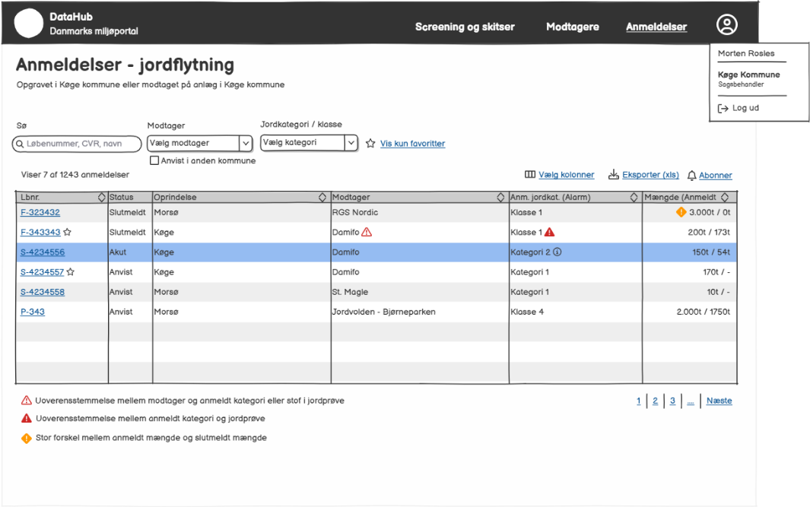
1. Datahub: Opsamling af anmeldelser
Problemet
Kommunerne kan ikke kigge på tværs i dag
Regioner har ikke adgang til system med anmeldelser
Løsning
Datahub, hvor alle anmeldelser opsamles
Sagsbehandlere kan se alle relevante anmeldelser, filtrere og se forskellige alarmer
Forudsætning
Eksisterende sagsbehandlingssystemer indsender udvalgte data via API.
Ændring af bekendtgørelse ændres så digital opsamling gøres pligtig
Wireframe på næste slide

Slide 6
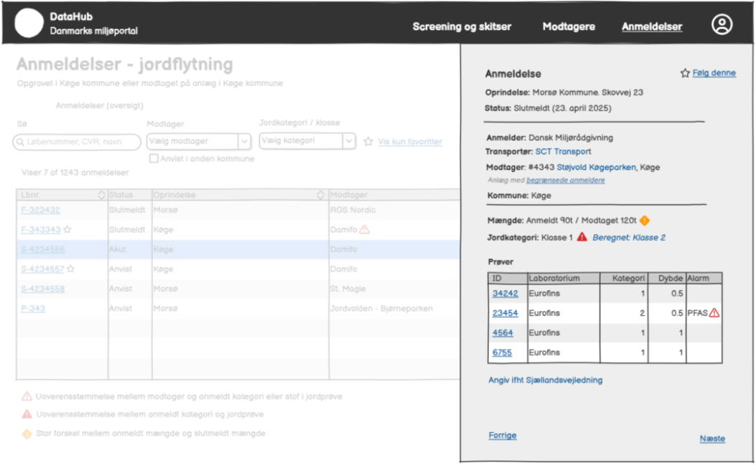

Slide 7
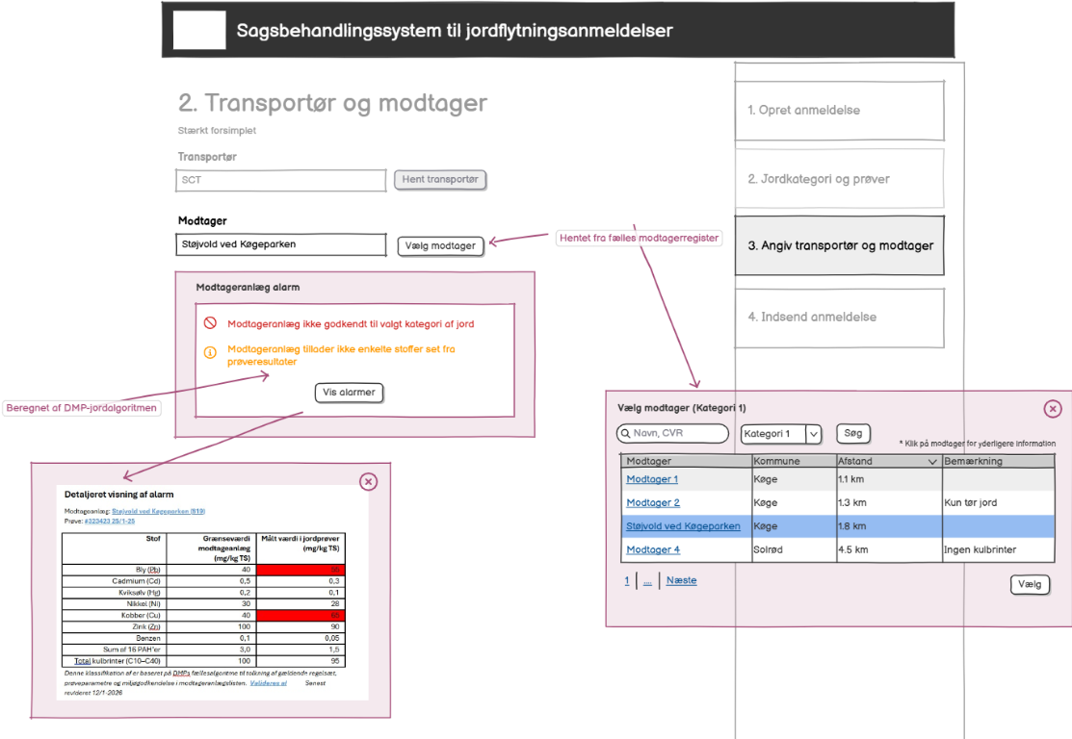
2. Modtager-register
Problem
Rod i modtager-registre i sagsbehandlingssystemer
Ikke muligt at lukke og kontrollere modtagere på tværs
Manglende mulighed for at begrænse til specifikke aktører
Manglende muligheder for at begrænse på kategorier, klasser og stoffer
Løsning
Fælles modtagerregister med strukturelle data
Alarmer, hvis kategori og modtager ikke matcher
API til sagsbehandlingssystemer
Forudsætninger
Integration med DMA og evt. Affaldsregistret. Governance – DMP support og kommuner
Anvendelse i eksisterende sagsbehandlingssystemer via API

Slide 8
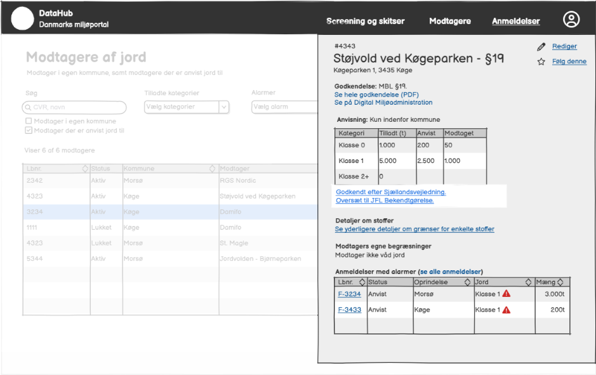

Slide 10
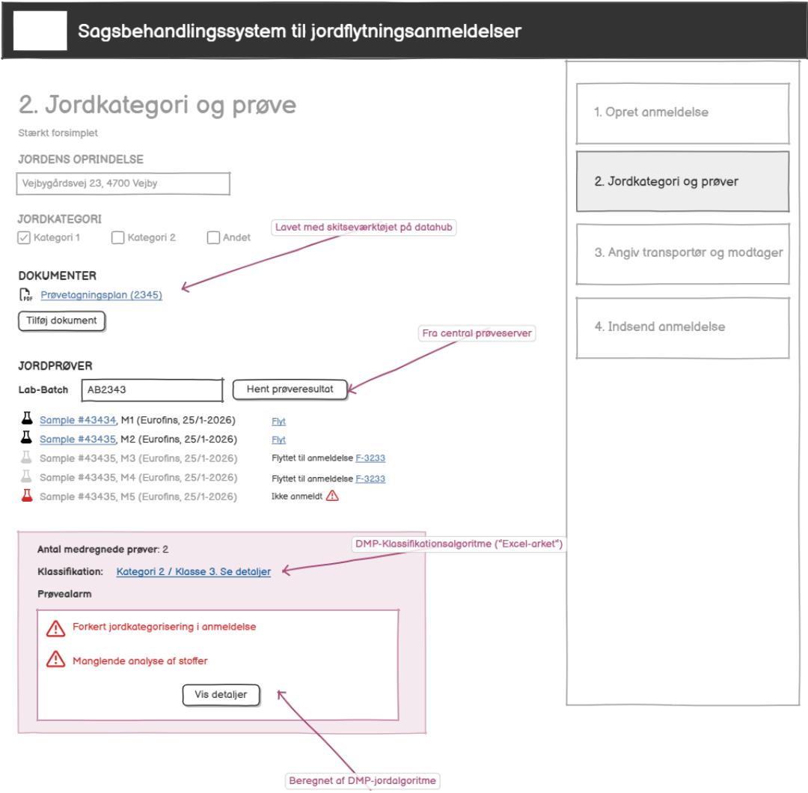
3. Prøveinfrastruktur
Problem
Snyd med prøver (dokumentfalsk, genbrug)
Administrativt ressourcekrævende
Manglende mulighed for at lave alarmer ("flade filer")
Uklarhed pga. forskellige klassifikationssystemer (Jordflytningsbkdt., Sjællandsvejledningen mv.)
Løsning
Etablering af prøveserver med jordprøver (via Stanlab) fra laboratorierne
Klassifikationsservice, som oversætter mellem systemer
Alarmer ved forurenet jord
Udstilling af lag med kemidata fra prøver på afsluttede sager
Forudsætninger
Teknisk mere krævede integration i eksisterende sagsbehandlingssystemer
Krav i bekendtgørelsen om digital indberetning
Notes:
i

Slide 12
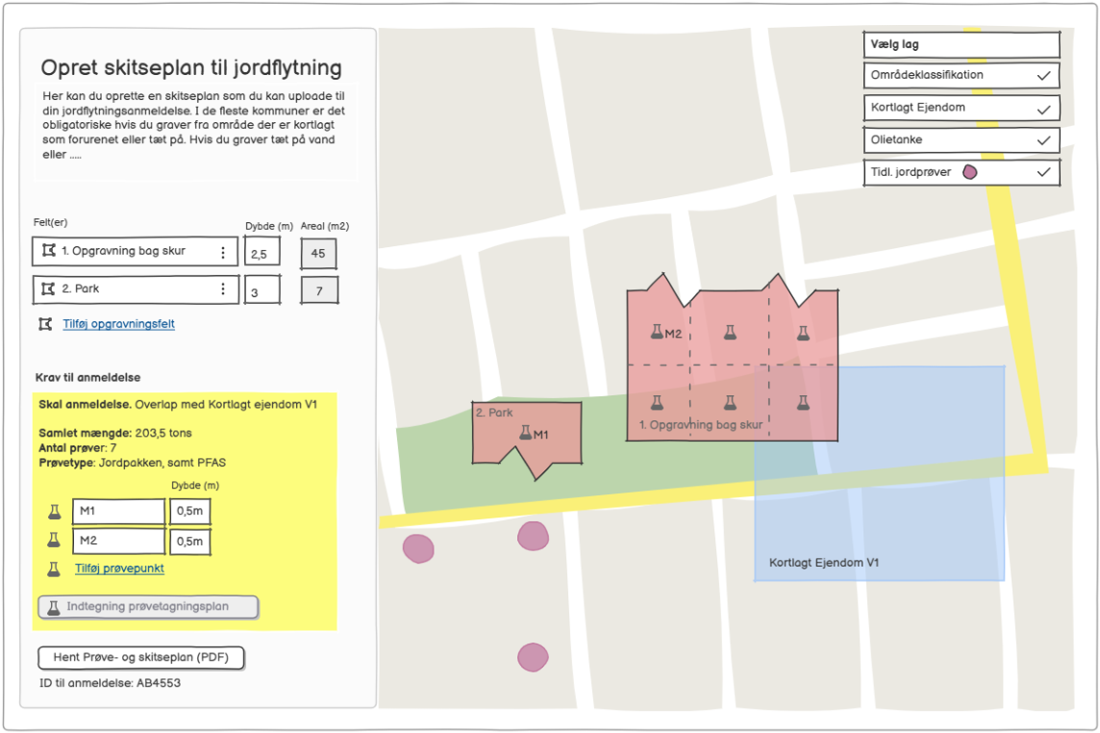
4. Screenings- og skitseplansværktøj
Problem
Manglende værktøjer til screening inden flytning
Uensartede anmeldelser og prøve- og skitseplan
Løsning
Simpelt værktøj for 80% af jordflytningerne
Screening af areal i forhold til (V1,V2, områdeklassifikation, særlig miljøbeskyttelse, invasive arter etc.).
Simpel feedback om anbefalede handlinger og regler
Simpelt værktøj til udregning og optegning af prøveplan
PDF med jordflytningsplan til upload i anmeldelse
Forudsætning
Værktøjet skal være så godt og simpelt, at det bliver anvendt!
Måske et krav på sigt

Slide 14
5. Justeringer i eksisterende systemer (Kortlægning / anbefalinger)
Simple slutmeldinger (uden genåbning af sager)
Flere varslinger og notifikationer baseret på skabeloner
Rettelser af mindre uhensigtsmæssigheder
DMP fungerer som brobygger mellem kommuner og leverandører. Assisterer med præcis specifikation.

Slide 15
Fravalg
Ikke nyt sagsbehandlingssystem. De eksisterende virker og budgettet skulle være meget større.
Ikke anvendelse af smart teknologi. Fx GPS-tracker, vægte og droneovervågning. Parathed og økonomi.

Slide 16
Tidsplan
Skitseværktøj. Ultimo 2026
Datahub og modtagerregister: Medio 2027
Prøveinfrastruktur: Ultimo 2027
Projektet
MST, KL, Danske regioner, DMP
Inddragelse af sagsbehandlere
Inddragelse af branchens aktører
Inddragelse af leverandører af sagsbehandlingssystemer

